Slide 1

TEORÍA SISTÉMICA

Slide 2

El biólogo austriaco Ludwig Von Bertalanffy desarrolló una teoría interdisciplinaria capaz de trascender los problemas exclusivos de cada ciencia, entre 1950 y 1968; aparece como una teoría de teorías (meta teoría).

Slide 3

En Elton Mayo hay un componente incipiente del enfoque sistémico, cuando se destaca la interrelación de diferentes fenómenos y elementos de la organización.

Slide 4

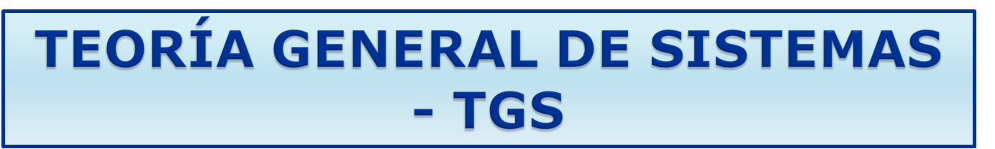

La TGS, es una perspectiva integradora de la ciencia moderna surgida de la biología, se remonta a la posguerra, ha tenido impacto en la teoría organizacional.

Slide 5

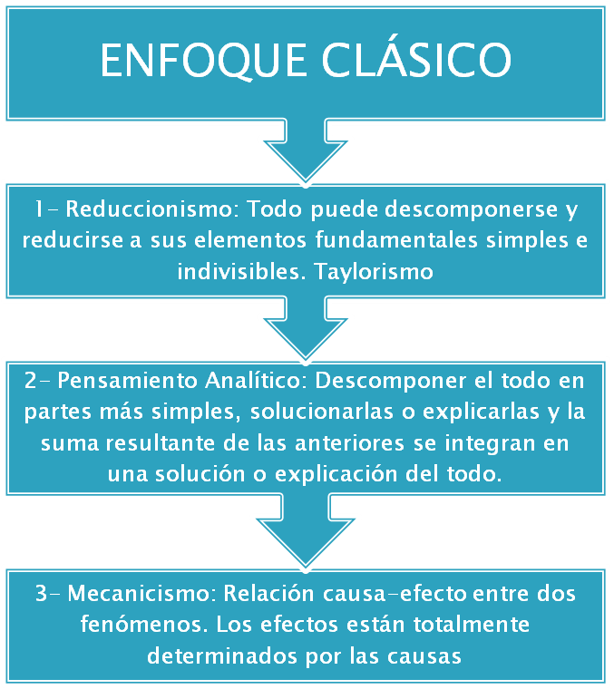
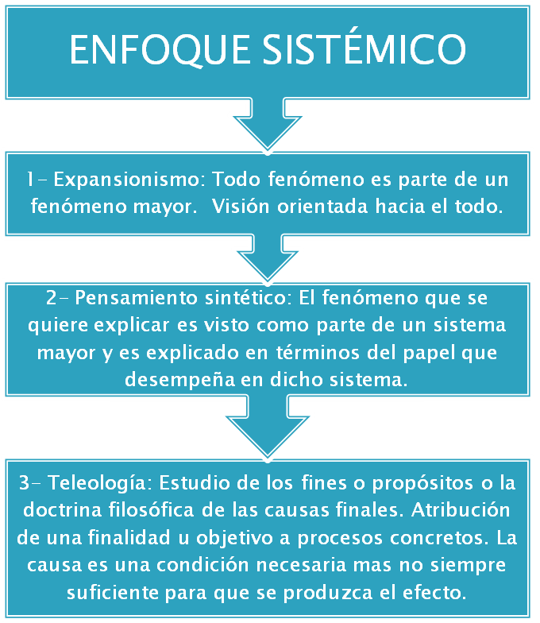

Slide 6

La TGS busca analizar y estudiar los distintos fenómenos que se presentan en el entorno de una manera integral.
No analiza cada elemento como individual, sino que relaciona todos y cada uno de los elementos para visualizarlos como un todo dividido en partes interrelacionadas, cohesionadas y con unidad de propósito.

Slide 7

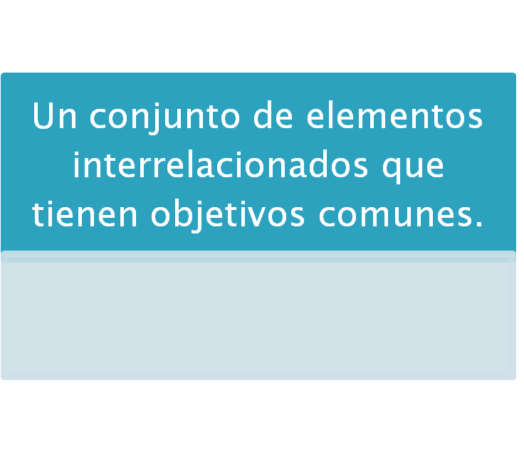



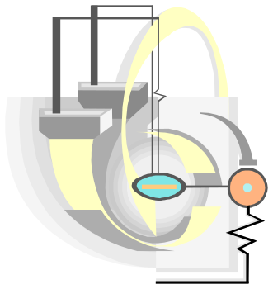

Slide 8

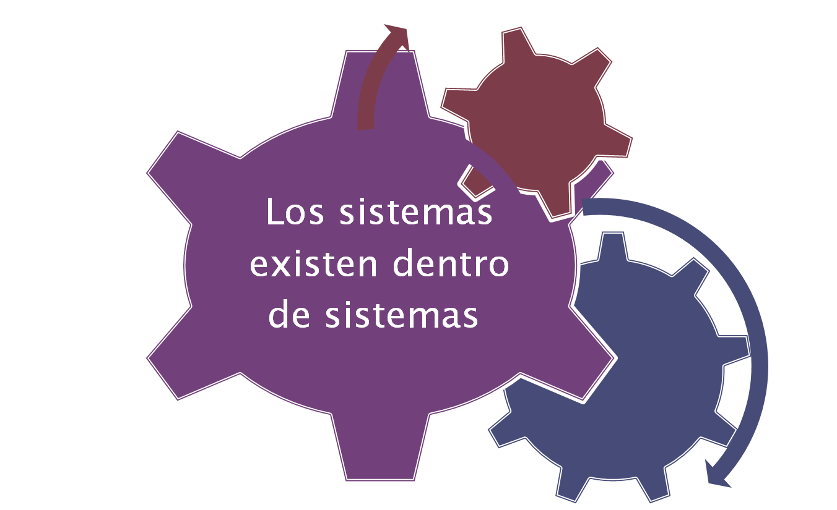

Slide 9

Entrada o insumo o impulso (input): Fuerza de arranque del sistema, que provee el material o la energía para la operación del sistema.
Salida o producto o resultado (output): Es la finalidad para la cual se reúnen elementos. Es el resultado de un proceso y deben ser coherentes con el objetivo del sistema.

Slide 10

Procesamiento, procesador o transformador (throughput): Conversión de las entradas en salidas o resultados. Entran los insumos y salen cosas diferentes “Productos”.
Retroacción o retroinformación (feedback): Función de retorno del sistema que tiende a comparar la salida con un criterio preestablecido, manteniéndola controlada dentro del estándar.

Slide 11
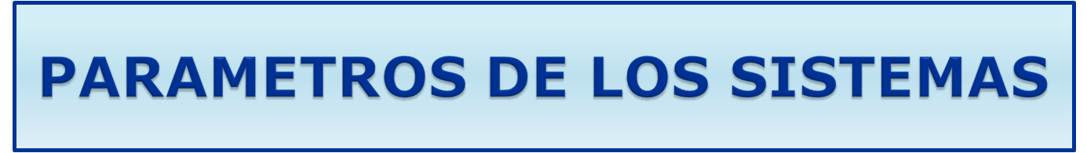
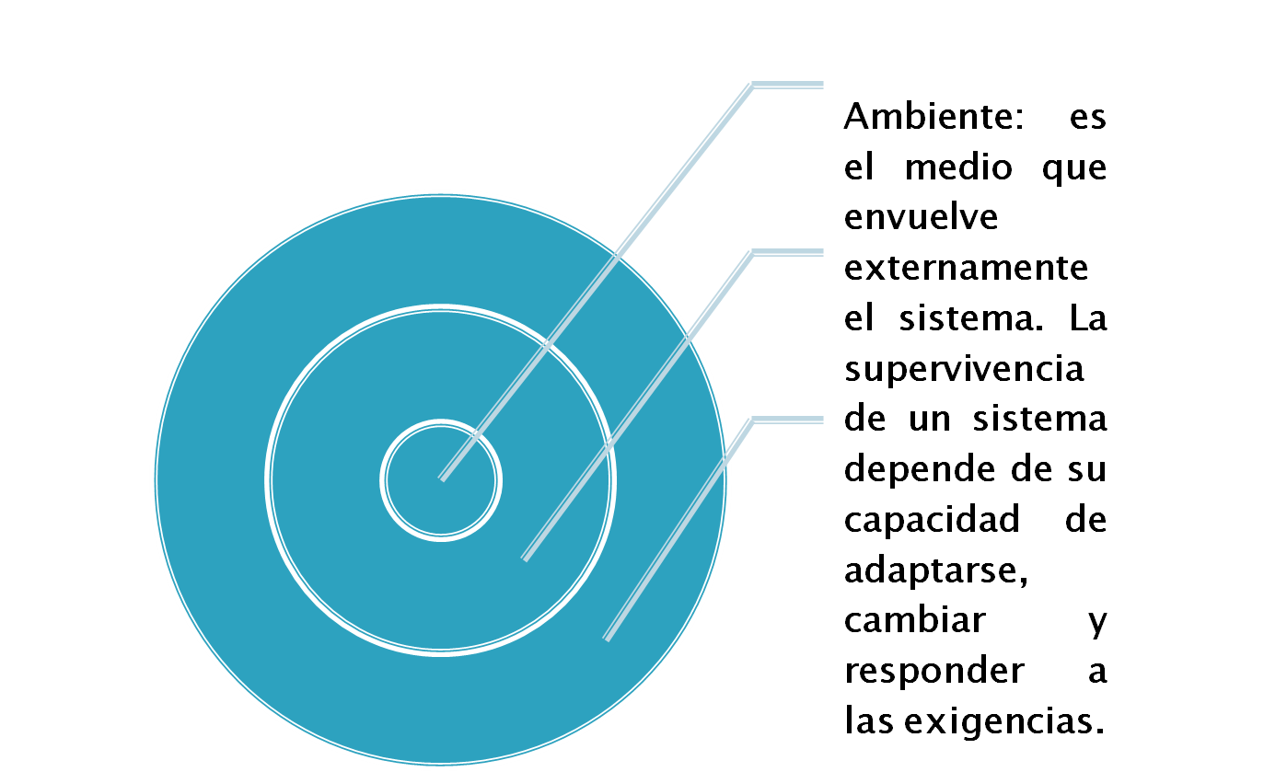


Slide 12


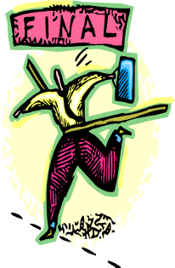
La organización se debe enfocar como un sistema que se caracteriza por todas las propiedades esenciales a cualquier sistema social.
La organización debe ser analizada como un tipo especial de sistema social, organizada en importancia de interés para la consecución de determinado tipo de meta sistemática.

Slide 13

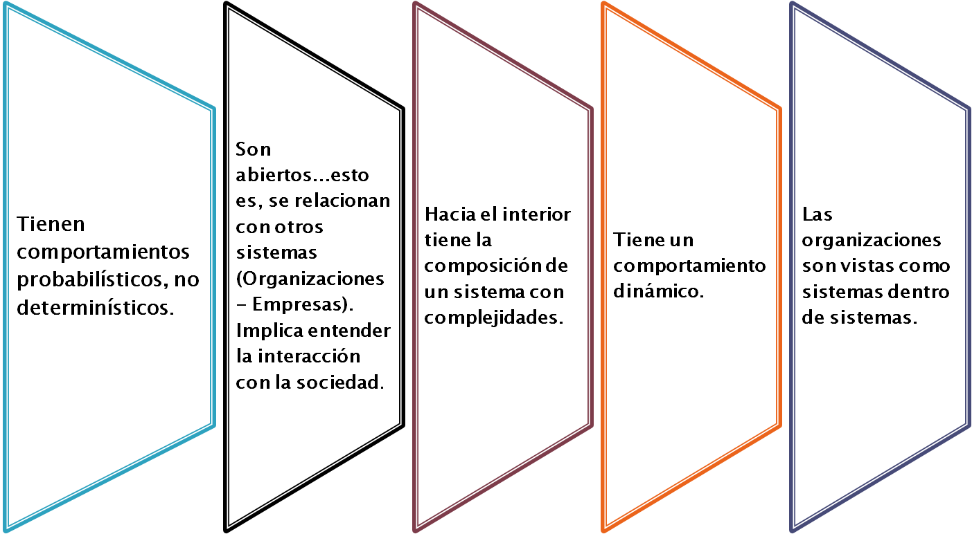

Slide 14
ESQUEMA BÁSICO DE UN SISTEMA
ENTRADAS - INPUTS
PROCESO - PROCESS
SALIDAS - OUTPUTS
RETROALIMENTACIÓN – FEED BACK
CONTROL INTERNO
TOMA DE DECISIONES
GERENCIA PERMANENTE
ANÁLISIS FINANCIERO

Slide 15


Propósito u objetivo: Los elementos así como las relaciones, definen una distribución que trata siempre de alcanzar un objetivo.
Globalismo o totalidad: Cualquier estímulo en cualquier unidad del sistema afectará a todas las demás. Existe una relación de causa-efecto.

Slide 16


Es la combinación de los intereses particulares en aras de lograr un objetivo general. Tradicionalmente la sinergia se sintetiza con la expresión “El todo es mayor que la suma de las partes”

Slide 17

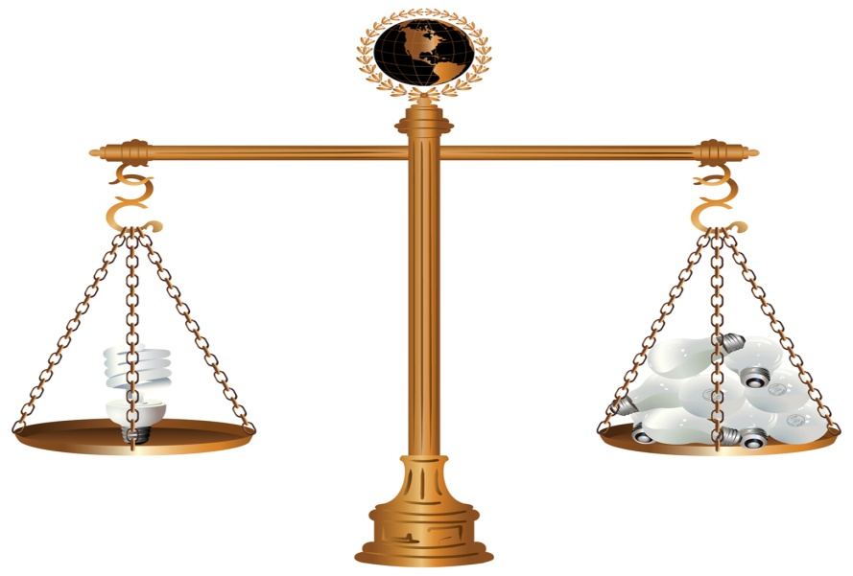
Característica que establece el equilibrio dinámico de los sistemas y la autorregulación que desarrollan para concretar los objetivos.

Slide 18


Tendencia natural o general al desorden, a la generación del caos. Para una organización esto implicaría desviarse del cumplimiento de los objetivos.
Para evitarla la organización
Debe asegurar un suministro
Continuo de materiales y personas.

Slide 19


Implica que las características del sistema mayor se reflejan en los distintos subsistemas, y las de éstos en los sistemas más pequeños, con lo cual se genera un proceso en cadena que presenta características similares.

Slide 20


SISTEMAS ABIERTOS
El sistema abierto esta en constante interacción dual con el ambiente. El sistema cerrado no interactúa con el ambiente.
Competir con otros sistemas es una característica del sistema abierto

Slide 21
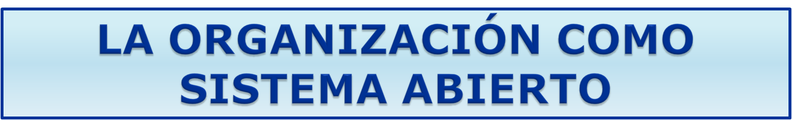


El sistema abierto como conjunto de partes en un todo sinérgico, orientado a propósitos y en permanente relación con el ambiente externo.
Taylor, Fayol y Weber utilizaron organizaciones como sistemas cerrados , aislados de las influencias de las variables

Slide 22

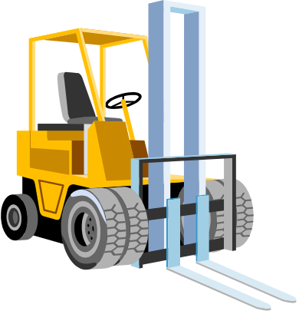
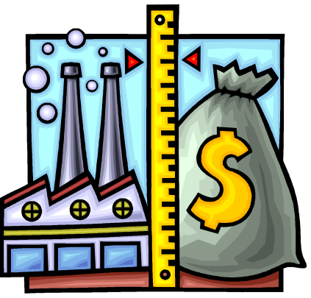

Conjunto de interrelaciones entre distintas organizaciones empresariales, desde la cadena de suministros hasta los servicios relacionados con el cliente final (Post venta).
“Constituye las denominadas Cadenas de Valor Industrial”
“Eslabones de la cadena de valor industrial”

Slide 23

Comprende el conjunto de tareas y procesos desarrollados al interior de la organización empresarial de manera armónica, tendiente a la satisfacción de las necesidad de los clientes internos y externos.

Slide 24
Constituye la denominada Cadenas de Valor de la Empresa”
CADENA DE VALOR EMPRESARIAL
Actividad
Productiva1
Actividad
Productiva2
Actividad
Productiva 3
Necesidades de los
clientes
Satisfacción de los
clientes
Gestión Financiera y Contable
Gestión del Talento Humano
Gestión Administrativa y Organizacional

Slide 25

Sistema de mercadeo y ventas
Sistema Financiero
Departamento
Proceso
Departamento
Proceso
Organización
(Empresa)
Sistema Mayor
Departamento
Proceso
Departamento
Proceso
Sistema de Producción
Sistema de Recursos Humanos

Slide 26


La organización vista como un SISTEMA, trasciende la mirada tradicional por departamentos.
El enfoque de la TGS es mucho más flexible, dinámico, multidimensional, multimotivacional, y acorde con la dinámica actual de las organizaciones empresariales.

